Slide 1
ГУ ДПС у Кіровоградській області
Комплаєнс податкових ризиків :
новий підхід до податкових перевірок

Slide 2
Кабінет міністрів України видав Постанову від 25.07.2024 № 854 «Про реалізацію експериментального проекту щодо функціонування системи управління податковими ризиками (комплаєнс-ризиками) в Державній податковій службі »
«КОМПЛАЄНС» - це система заходів та процедур, що здійснюються податковими органами з метою підвищення рівня добровільного виконання податкових та інших обов’язків платниками податків, відповідно до вимог податкового та іншого законодавства, контроль за дотриманням якого покладено на органи ДПС, та зменшення ймовірності настання податкового ризику (комплаєнс-ризику)
Комплаєнс-ризики — це ймовірність того, що платники податків не будуть виконувати свої податкові обов'язки належним чином або порушать вимоги податкового законодавства

Slide 3
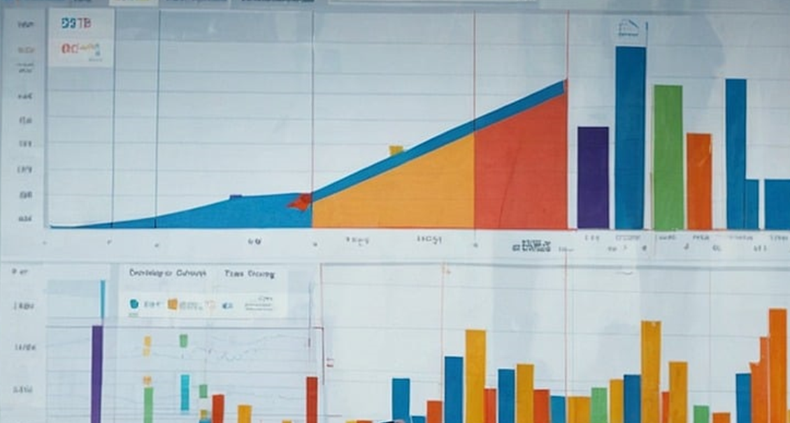
Мета експерементального проекту :
підвищення рівня дотримання платниками податків своїх податкових обов’язків;
визначення причин виникнення податкових ризиків платників податків;
ідентифікації, аналізу та оцінювання податкових ризиків платників податків;
визначення заходів впливу на ризик (способів реагування);
впровадження диференційованих підходів до управління податковими ризиками.

Slide 4
Впровадження системи податкового комплаєнсу
для платників податків передбачає:

Slide 5
Основні види податкових ризиків
Ризик реєстрації
Ризик звітності
Випадок, коли платники податків не перебувають на обліку в податковому органі або не зареєстровані платниками відповідних податків.
Випадок, коли платники податків подають податкову звітність із запізненням або не подають її взагалі.
Ризик сплати
Ризик декларування
Випадок, коли платники податків сплачують податки із запізненням або сплачують у неповному обсязі, або не сплачують зовсім.
Випадок, коли податкові надходження зменшено або може бути зменшено в наслідок неправильного відображення даних у звітності.

Slide 6
Процес управління податковими ризиками здійснюється на стратегічному, тактичному та оперативному рівнях.
На тактичному – структурний підрозділ ДПСУ, відповідальний за впровадження комплаєнсу в податковій сфері та в межах функціональних повноважень інші структурні підрозділи ДПС України
На стратегічному рівні управління ризиками здійснюють - Голова ДПСУ, експертна комісія
На оперативному – структурні підрозділи та територіальні органи ДПС.

Slide 7
Оцінка ступеня податкового ризику може визначатись наступними способами:
Неавтоматизований спосіб – аналіз факторів та обставин , які неможливо виконати автоматизовано (особливості господарських операцій платників, досвід світових практик діяльності платників, судова практика тощо)
Комбінований спосіб – поєднання оцінки ризиків шляхом поєднання автоматизованого та неавтоматизованого способів
Автоматизований спосіб – з використанням інформаційно-комунікаційних систем (ІКС) ДПС України

